Slide 1
Олимпийский урок
Сложение вида 73 + 27

Slide 2
Быстрее.
Точнее.
Умнее.

Slide 4
Задание зайки: Попробуй объяснить как решить пример вида 73+27
₇₃
₂₇
+

Slide 5
Олимпийская разминка

Slide 6
Хоккей

Slide 7
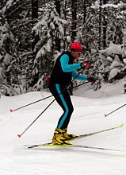
Лыжные гонки
31+9
93-0
25-12
45+15
50-4
63+30
18+24
70-40
67+3

Slide 8
Задание Зайки: Попробуй объяснить как решить пример вида 73+27
₇₃
₂₇
+

Slide 9
А теперь попробуем решить такие же примеры.
Откройте учебники на странице 16 и выполните №1
Молодцы!

Slide 10
Задание Мишки: Помогите посчитать яблоки
Давайте решим задачи № 3 и №4

Slide 11
Задание леопарда:
В горах необходимо проложить лыжную трассу. Воспользуйся заданием №6 и начерти свой вариант в тетради

Slide 12
Молодцы, ребята! Вы отлично поработали!

